Slide 1
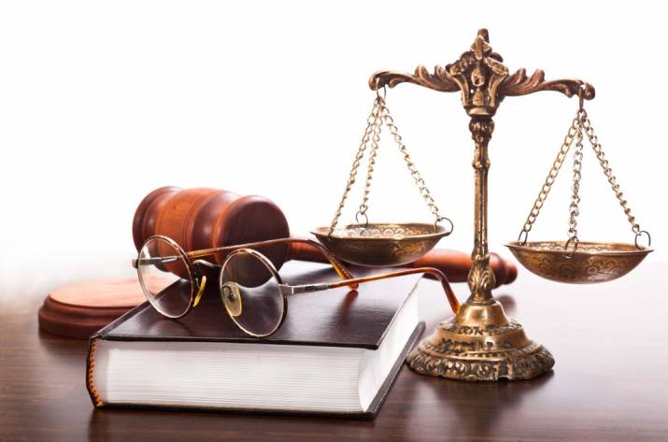
Юрист
Если вы нашли клад, то одну четверть от него законно забирайте себе, а остальное закопайте!

Slide 2
Выбор профессии
Это шаг, который определяет взрослую жизнь каждого человека. Какую профессию выбрать и как быть востребованным на рынке труда в будущем? Какая профессия принесет и удовольствие, и финансовое благополучие? Подростку трудно ответить на эти вопросы, потому что он не знаком с миром профессий и еще ни разу в жизни не работал. Взрослому человеку бывает еще труднее найти свое призвание, кардинально изменить свою жизнь, если выбор специальности в подростковом возрасте оказался неудачным.

Slide 3

Профессия Юрист
Юрист— специалист по правоведению, юридическим наукам; практический деятель в области права.

Slide 4
Профессия юрист
Основная цель деятельности юриста — защита прав и законных интересов гражданина или организации. Для этого юрист занимается поиском и анализом юридически значимой информации для дачи правового заключения по тем или иным вопросам.
Многим со стороны кажется, что суть профессии юриста заключается только в составлении документов и произнесении красивых речей в суде (как раз то, что обычно показывают в кино).
Грамотный документ или красивая речь — это лишь вершина айсберга. Для получения такого результата, надо обработать массу информации — найти ее, изучить, сопоставить, проанализировать и оценить с точки зрения действующего законодательства. Так как законы меняется практически каждый день, то эти изменения нужно отслеживать.
Работа с информацией — это одна из основных функций юриста.

Slide 5
Содержание труда юриста
Главное в профессии юриста – это обладание логикой оценки и рассуждений, умение доказать оппоненту законный путь решения тех или иных вопросов, имеющих правовые последствия. Юрист должен знать: законодательство, гражданское, трудовое, уголовное, финансовое, административное право, методы криминалистики, психологию, логику, основы экономики, организации труда, производства и управления.

Slide 6
Тип и класс профессии
Профессия юриста относится к типу: «Человек – Человек», она ориентирована на общение и взаимодействие с людьми. Для этого требуются умения устанавливать и поддерживать деловые контакты, понимать людей, разбираться в человеческих взаимоотношениях, проявлять активность, общительность и контактность, обладать развитыми речевыми способностями и вербальным мышлением, обладать эмоциональной устойчивостью.
Дополнительный тип профессии: «Человек- Знак», поскольку она связана с работой со знаковой информацией: текстами, цифрами, таблицами, схемами. Для этого требуются логические способности, умение сосредотачиваться, интерес к работе с информацией, развитое внимание и усидчивость.
Профессия юриста относится к классу эвристических, она связана с анализом, исследованиями, взаимодействием с другими.

Slide 7
Личностные качества, интересы и склонности
организованность;
аккуратность;
уверенность в себе;
эрудированность;
честность и порядочность;
деловая хватка;
ответственность;
объективность;
коммуникабельность;
хорошая интуиция;
эмоционально-психическая устойчивость;

Slide 8
Медицинские противопоказания
Медицинские ограничения для юриста:
вирусоносительство (например, туберкулез);
хронические заболевания, вызывающие расстройства памяти и внимания;
некорректируемые нарушения зрения и слуха;
нервно-психические заболевания.

Slide 9
Квалифицированный юрист должен знать:
Для успешного освоения профессии юриста необходимы базовые знания по обществоведению, истории, русскому языку. Желательно знание иностранного языка.
гражданское,
трудовое,
уголовное,
финансовое,
административное право;
Конституцию РФ;
действующее законодательство;
методы криминалистики;
логику и психологию;
основы экономики;
основы организации труда, производства и управления.

Slide 10
Профессиональные компетенции юриста
Ораторское искусство
Навыки письма
Умение работать с клиентом
Умение искать и анализировать, применять логику
Изучение судебной практики
Технологии
Знание основных законов и правовых процедур

Slide 11
Пути получения профессии, профессиональные образовательные организации на территории округа
Красноярский ГАУ – Красноярский государственный аграрный университет
СИБУП – Сибирский институт бизнеса, управления и психологии
Красноярский филиал МЭСИ (Московского государственного университета экономики, статистики и информатики (МЭСИ))
Филиал РГСУ в Красноярске (Российского государственного социального университета)

Slide 12
Документы
Документы Вузовские приемные комиссии начинают свою работу в августе. До этого времени важно подготовить всю необходимую документацию, среди которой обязательно должны присутствовать:
Аттестат об окончании средней школы. Обычно сдается оригинал, который остается в личном деле студента до окончания вуза.
Копия паспорта.
6 цветных или черно-белых снимков размером 3х4 см.
Медицинская справка (форма 086/У).
Заявление о поступлении в вуз. Как правило, данная форма заполняется в присутствии приемной комиссии.
Лучше всего заранее подготовить папку с документами, чтобы процесс подачи заявления не затянулся на несколько дней.

Slide 13
Трудоустройство и оплата труда
секретарь судебных заседаний;
помощник судьи;
прокурор;
судья;
судебный пристав;
судебный эксперт.
29.113 руб.
Средняя зарплата юриста по России

Slide 14
Спасибо за внимание!

